Slide 1
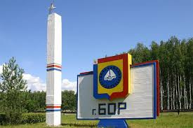
Фото выставка «Город в котором я живу»
Разновозрастная группа

Slide 2
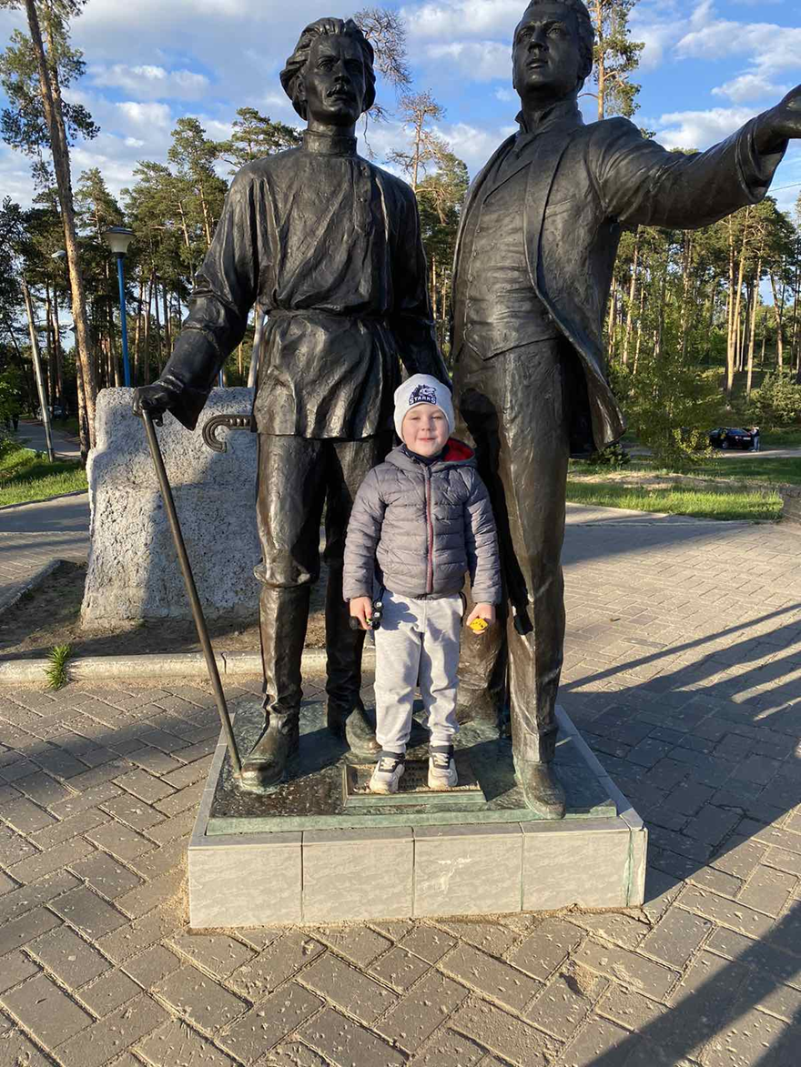
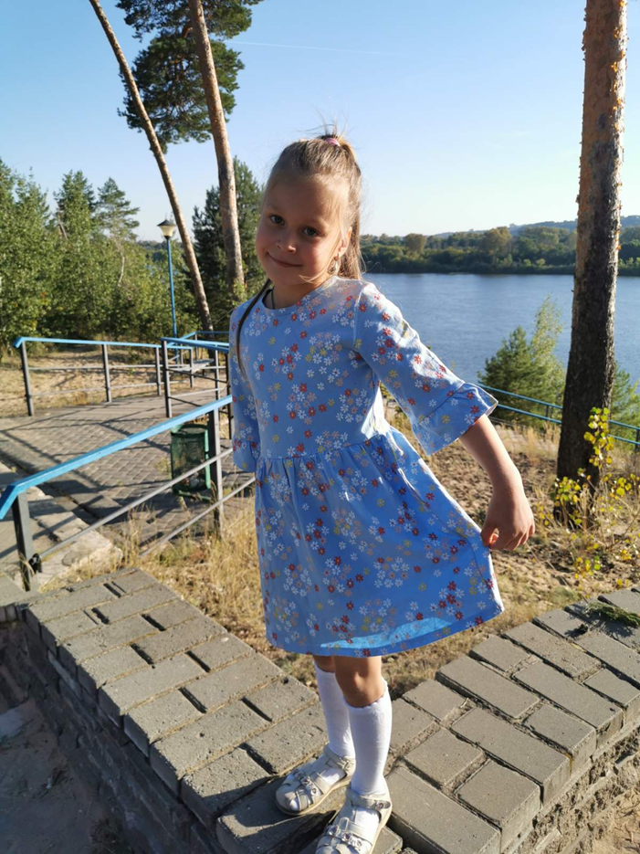
МОХОВЫЕ ГОРЫ

Slide 3
ПАРК 70 ЛЕТ ПОБЕДЫ

Slide 4
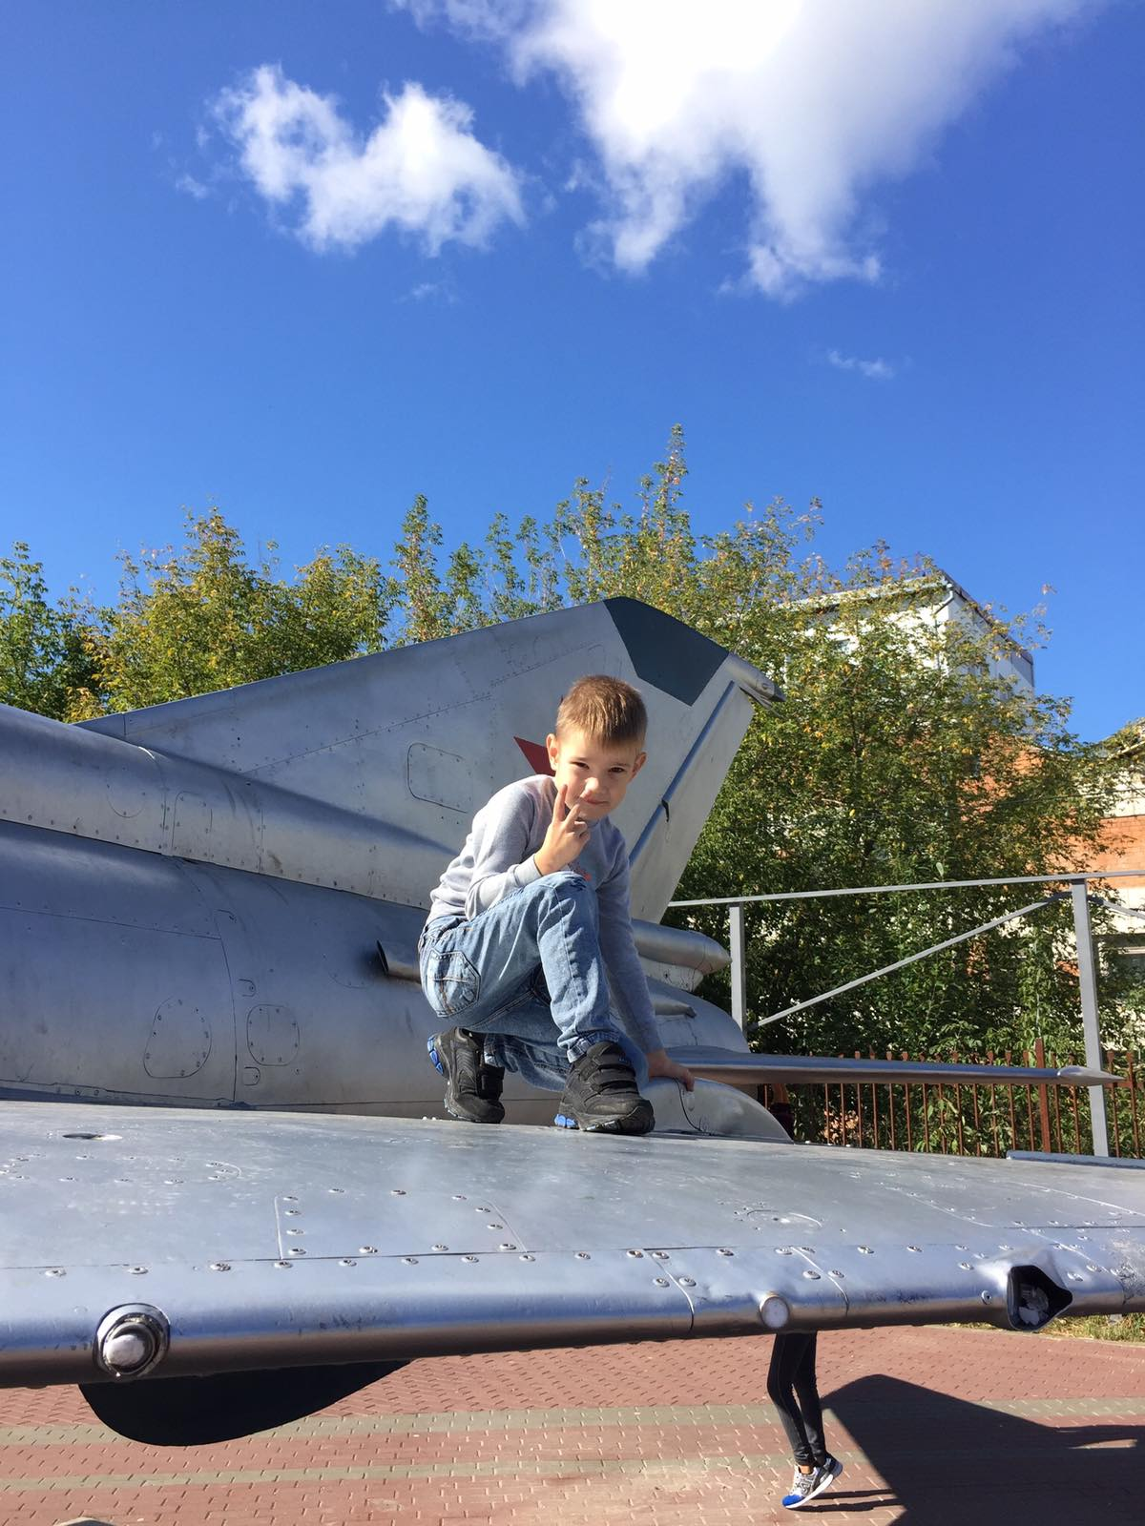
МУЗЕЙ БОЕВОЙ ТЕХНИКИ

Slide 5
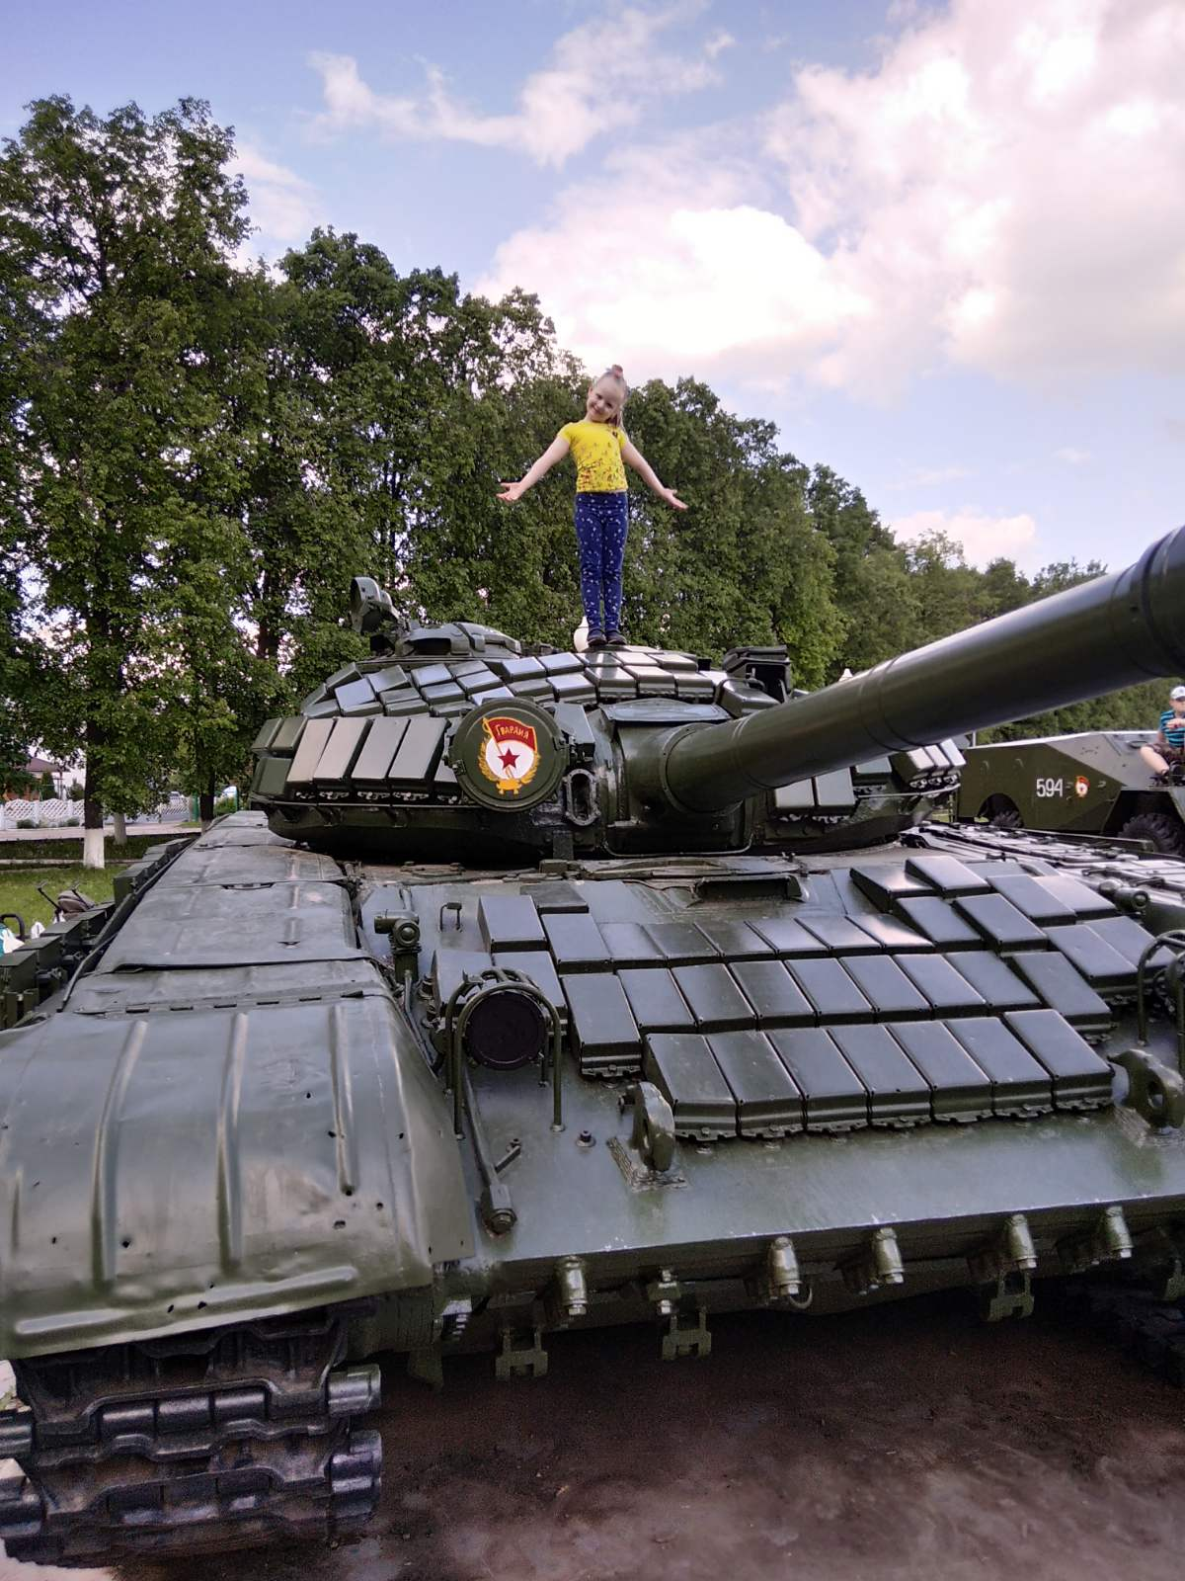

Slide 6
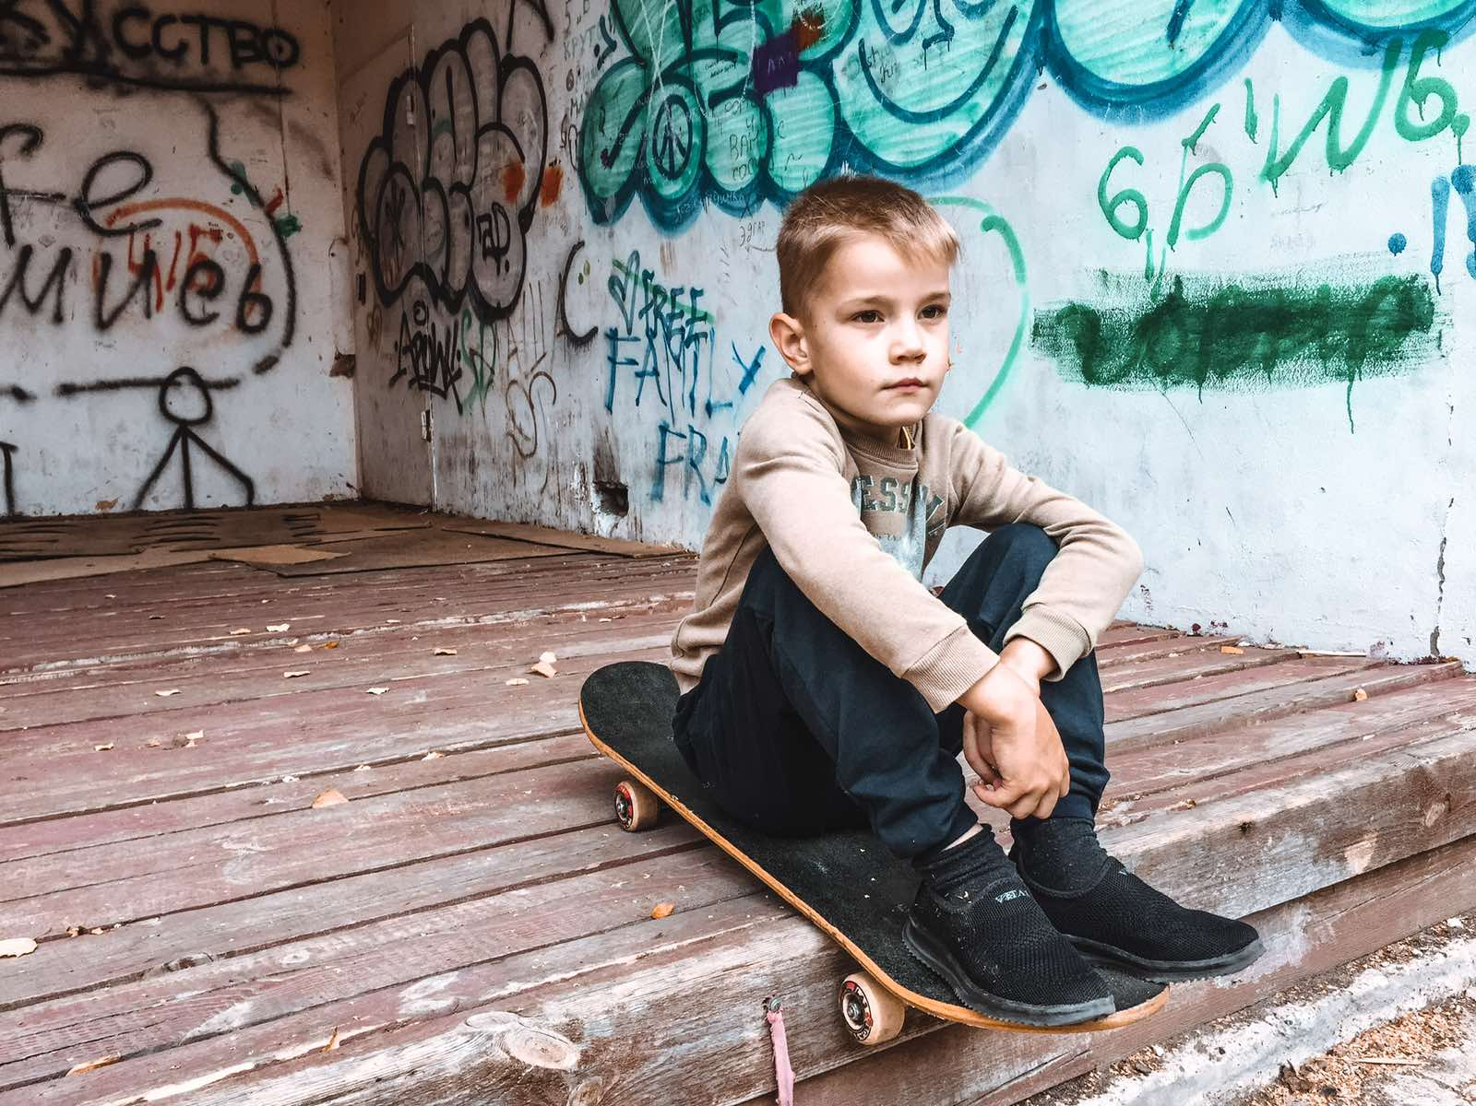
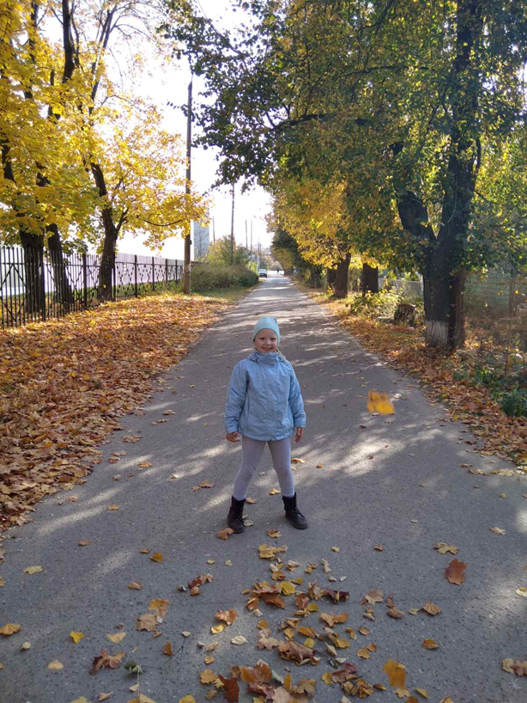
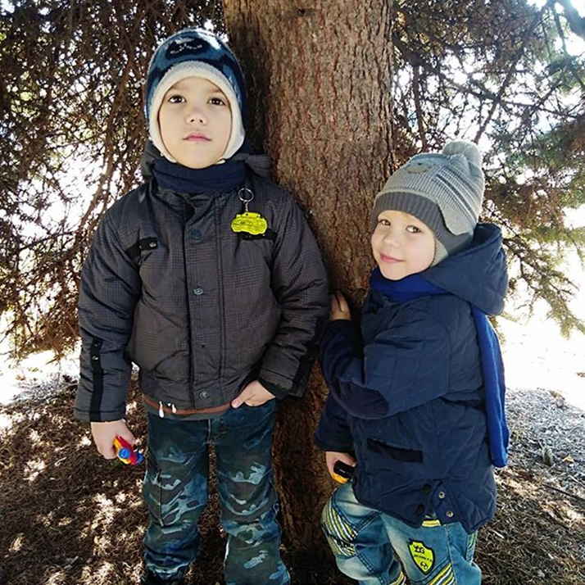
ПАРК КУЛЬТУРЫ И ОТДЫХА

Slide 7
